Slide 1
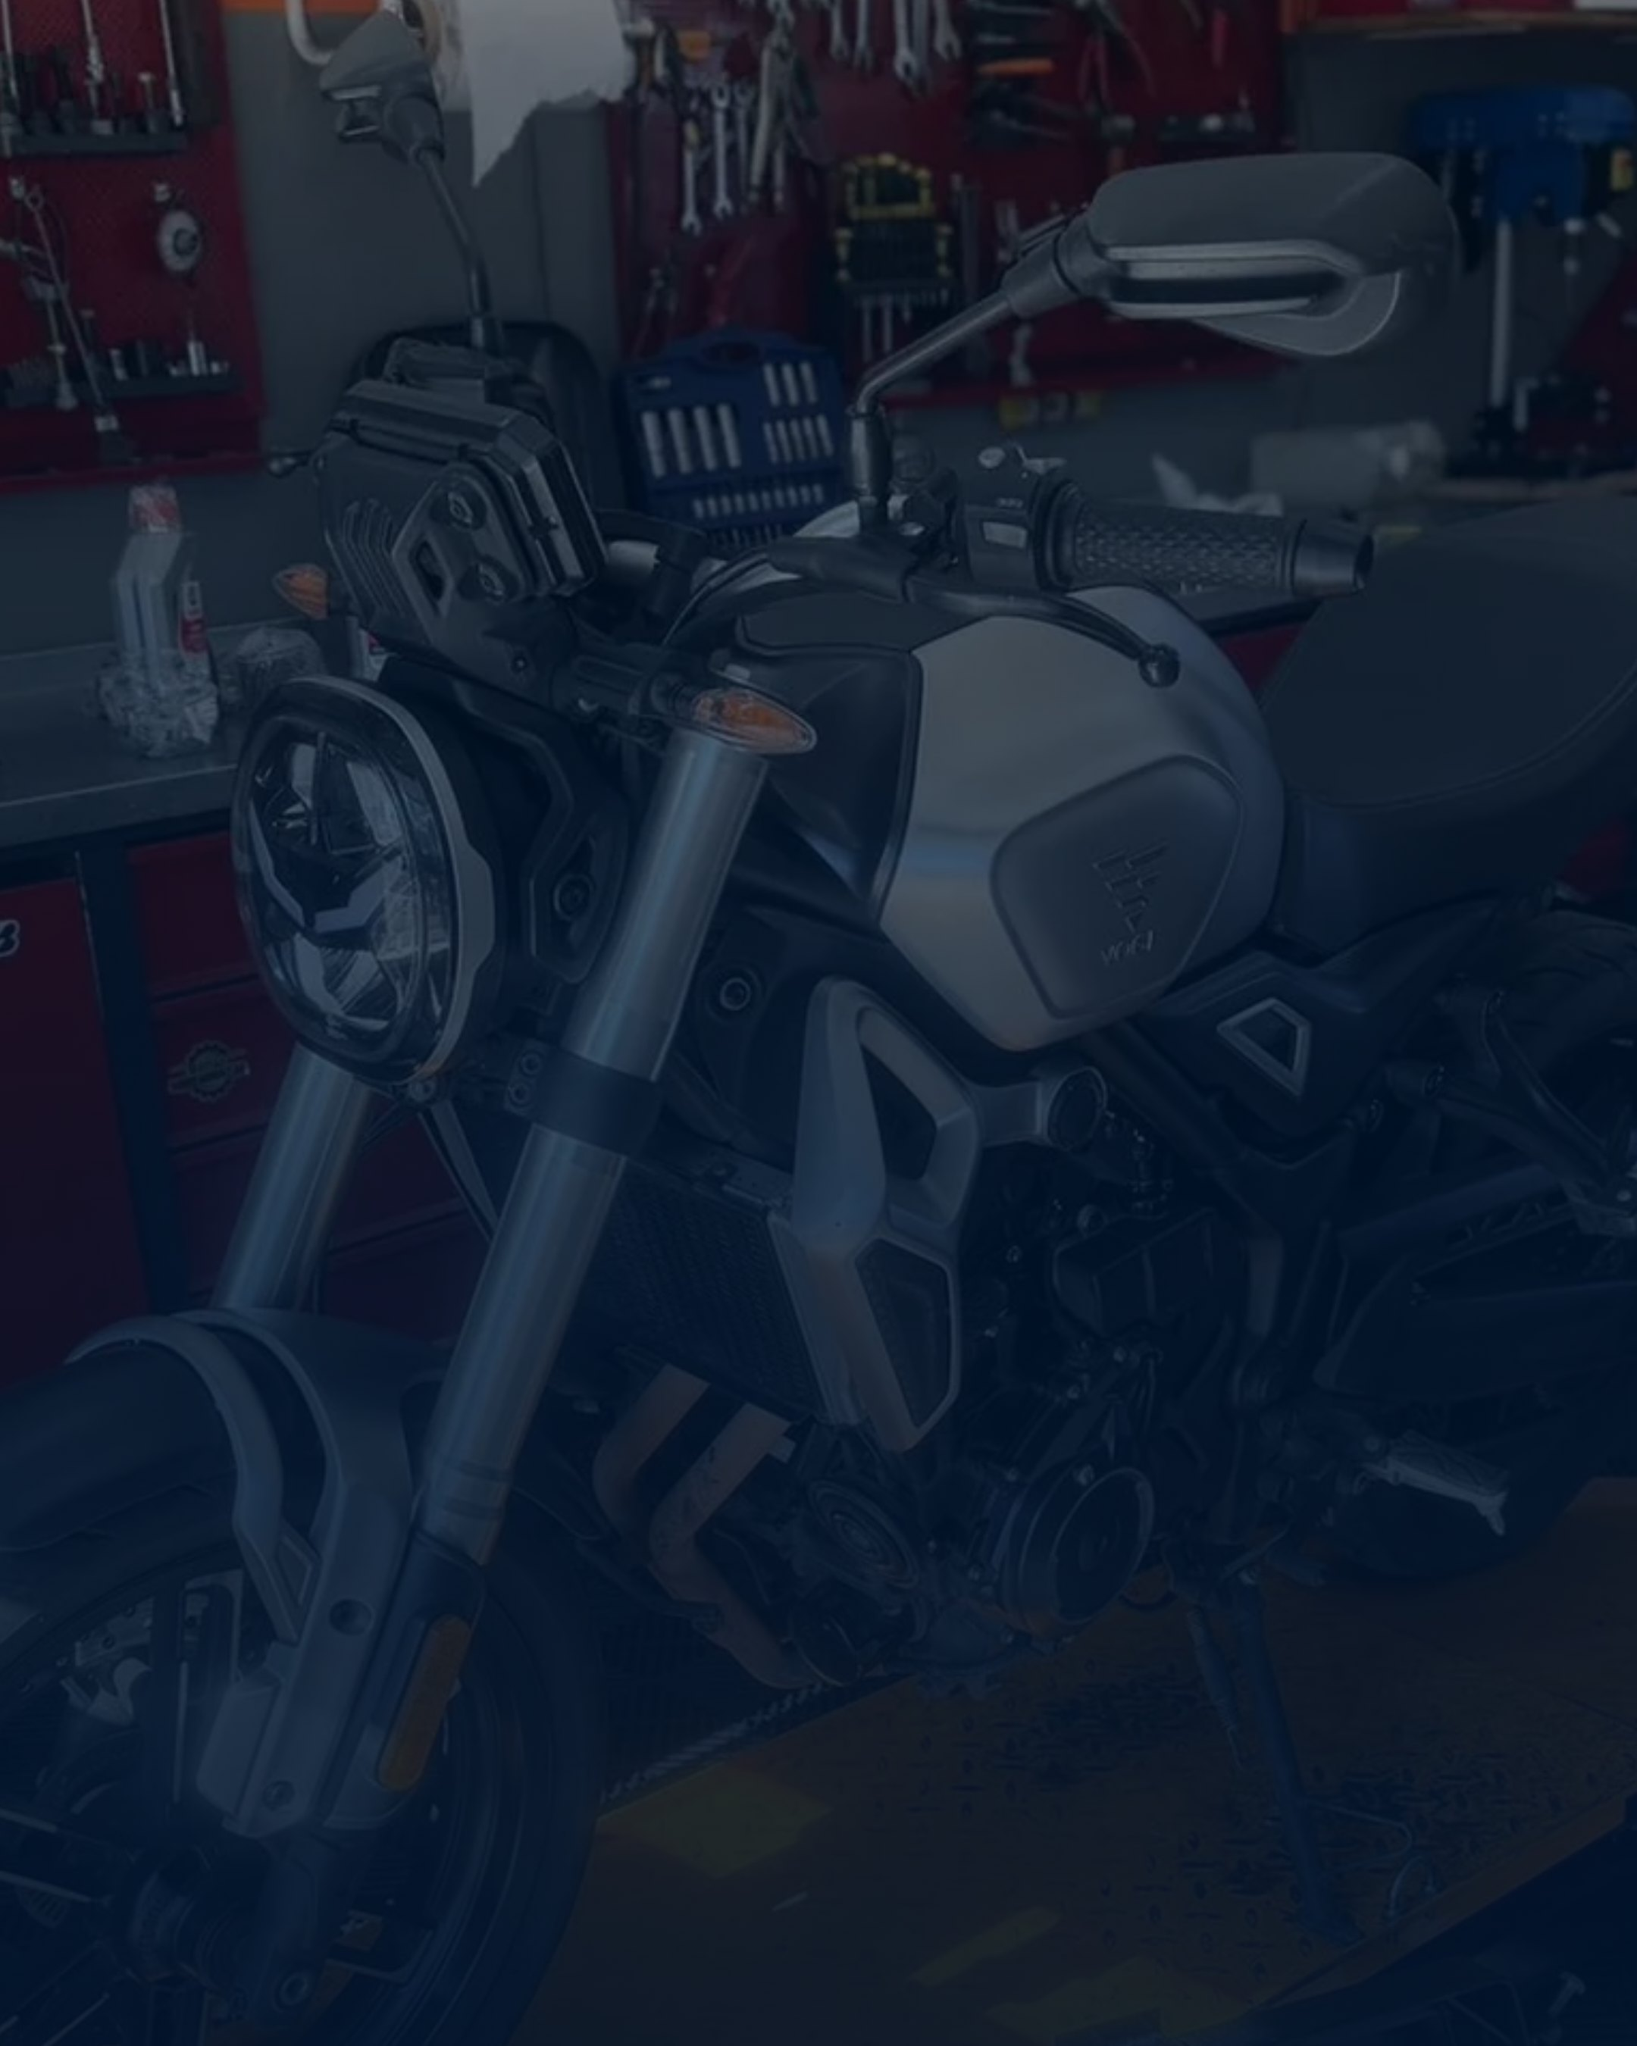

El trabajo que
mejor paga no
estaba escrito.
DESLIZÁ →

Slide 2
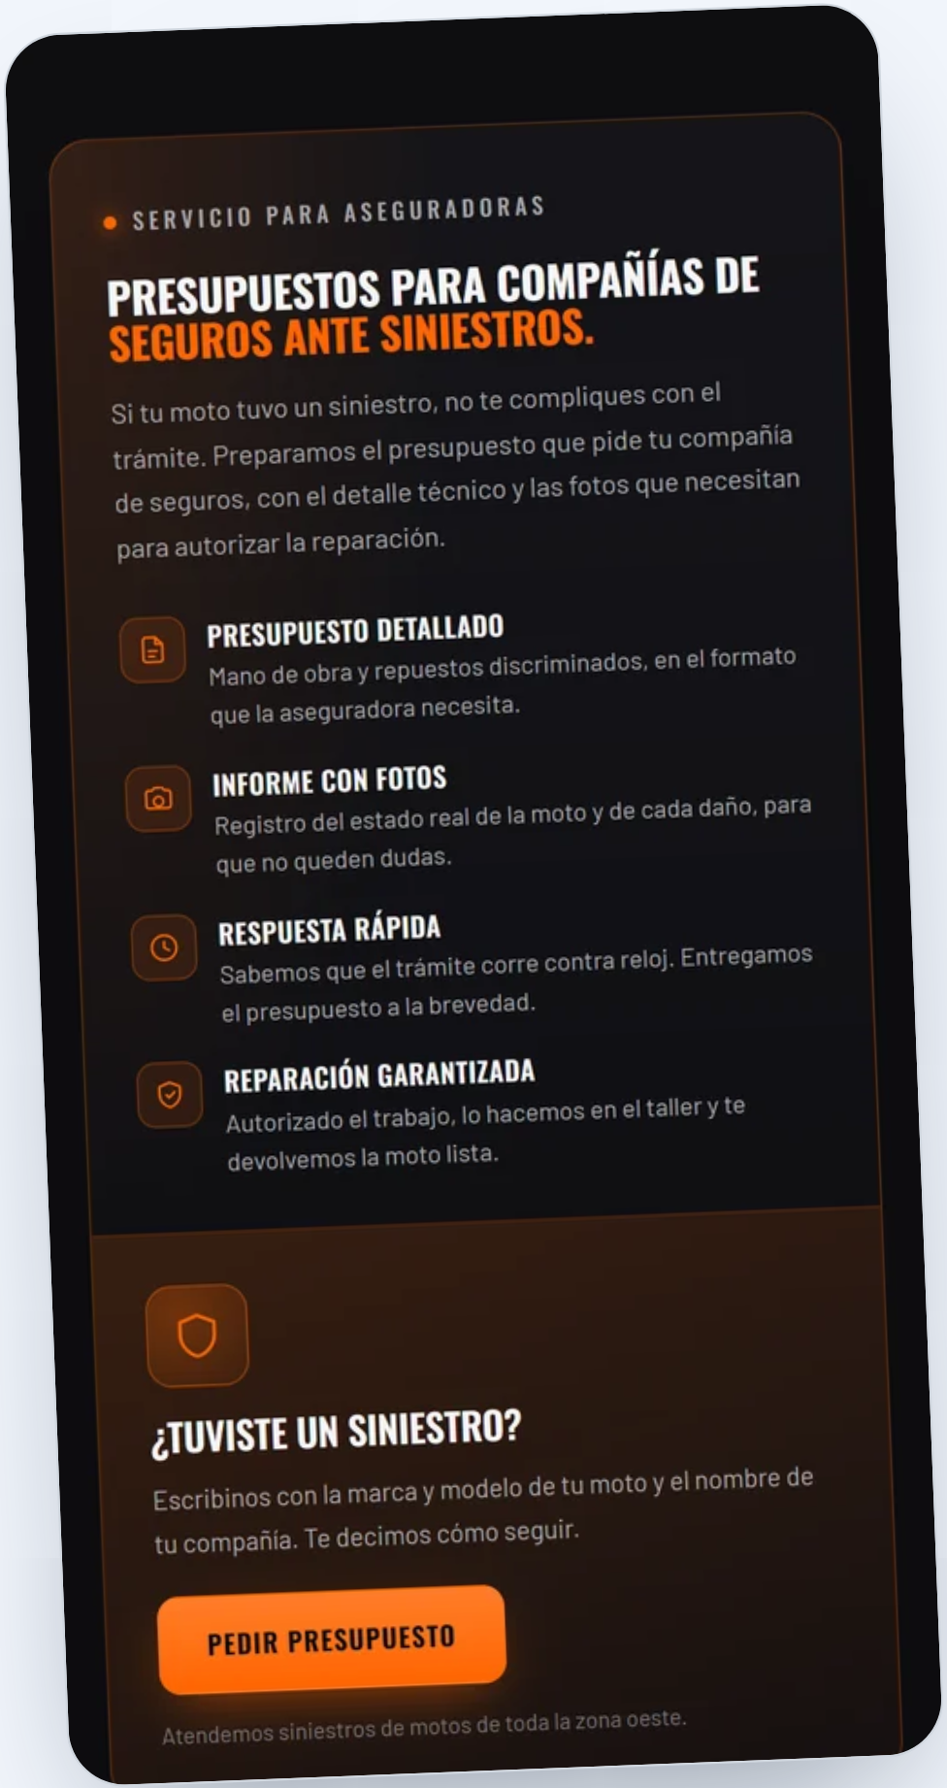

CASO REAL · MOTOS ROLL · ITUZAINGÓ
Presupuestos para las aseguradoras
Mano de obra y repuestos discriminados, en el formato que pide la compañía. Con su propio botón.
Informe con fotos de cada daño
Para que la aseguradora autorice la reparación sin idas y vueltas.
“Atendemos siniestros de toda la zona oeste”
Ahora está escrito en la página, y no sólo en la cabeza del mecánico.
DESLIZÁ →

Slide 3

Ahora cualquiera
que chocó la moto
lo encuentra.
Te hacemos la demo gratis en 72 hs

